Slide 1
Оценка жизненного цикла наилучших доступных технологий тушения кокса
Докладчик: магистрант Института естественных и точных наук ЮУрГУ
Бондаренко Кирилл Алексеевич
Научный руководитель: к.х.н., доцент кафедры экологии и химической технологии
Института естественных и точных наук ЮУрГУ Крупнова Татьяна Георгиевна

Slide 2
Цель и объем исследования
Цель данного исследования - анализ жизненного цикла коксохимического производства с использованием различных технологий тушения кокса.
Оценка жизненного цикла в исследовании проведена в соответствии стандартам ГОСТ Р ИСО 14040 "Экологический менеджмент. Оценка жизненного цикла. Принципы и структура»
Функциональная единица, выбранная в работе,
– это производство 1 т металлургического кокса.
Стадии ОЖЦ
Определение цели и области действия
Интерпретация жизненного цикла
Инвентаризационный анализ
Оценка воздействия жизненного цикла

Slide 3
Программное обеспечение SimaPro 9.1.1
Eco-indicator 99
Здоровье человека
Канцерогенные вещества
Органические и неорганические респираторные вещества
Качество экосистемы
Экотоксичность
Ресурсы
Минералы
Ископаемое топливо
Землепользование
Закисление/эвтрофикация
Изменение климата
Озоновый слой
Радиация

Slide 4
Инвентаризация
Инвентаризация | Производство кокса с использованием технологии
 | мокрого тушения | сухого тушения
Каменный уголь, кг | 1320 | 1340
Вода, кг | 2480 | 2500
Пар, кг | 270 | 270
Коксовый газ, м³ | 215,8 | 215,8
N₂, нм³ | - | 1,31
Электричество, кВт·ч | 33,55 | 37,56

Slide 5
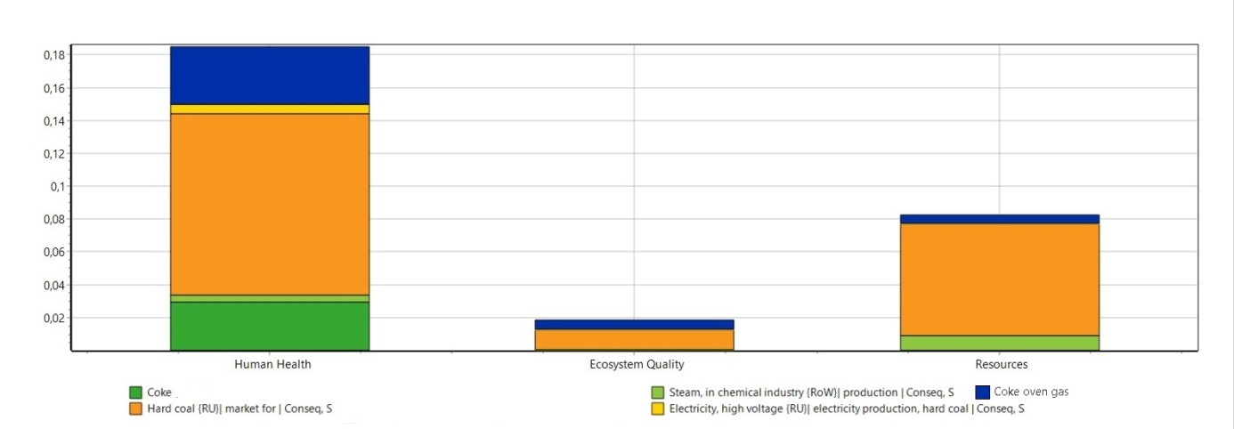
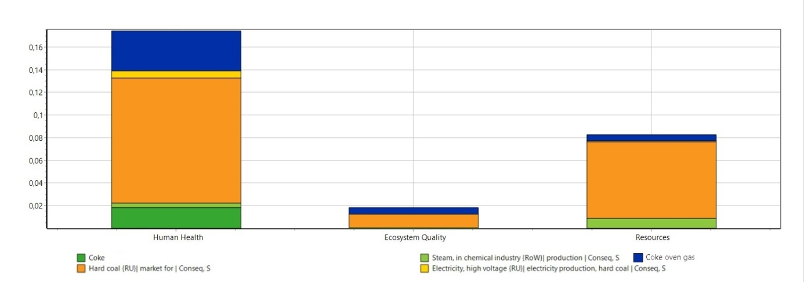
Результаты и обсуждения
Рис. 1. График нормализации результата оценки ущерба при технологии мокрого тушения
Рис. 2. График нормализации результата оценки ущерба при технологии сухого тушения.

Slide 6
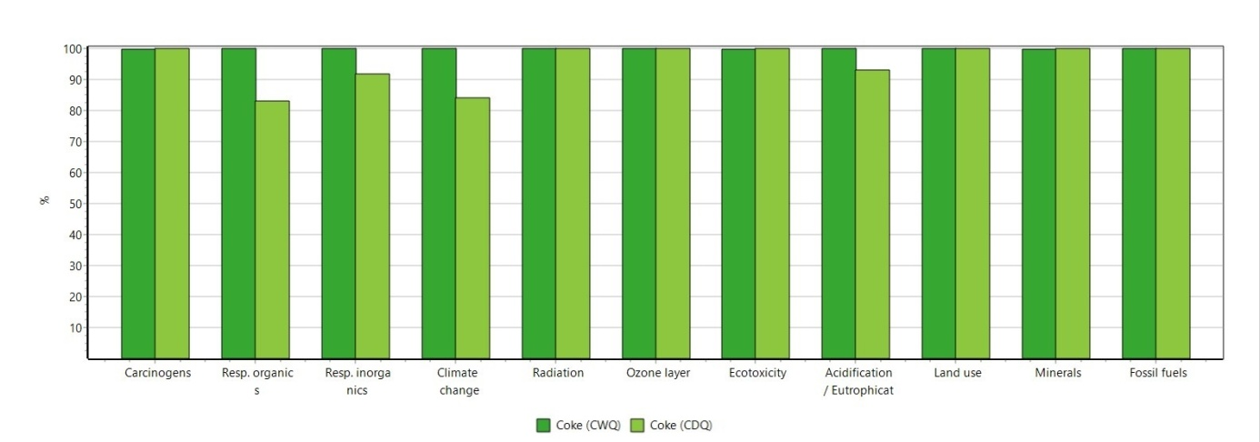
Результаты и обсуждения
Рис. 3. Категории воздействия производства кокса с использованием двух технологий тушения кокса
Технология мокрого тушения обозначается как CWQ (от англ. Coke wet quenching);
Технология сухого тушения обозначается как CDQ (от англ. Coke dry quenching),

Slide 7
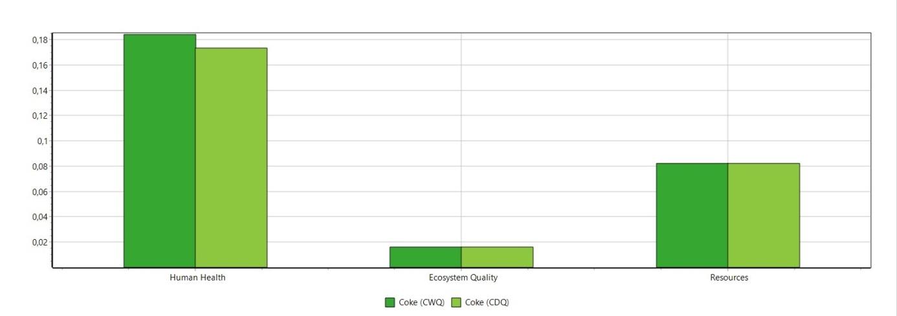
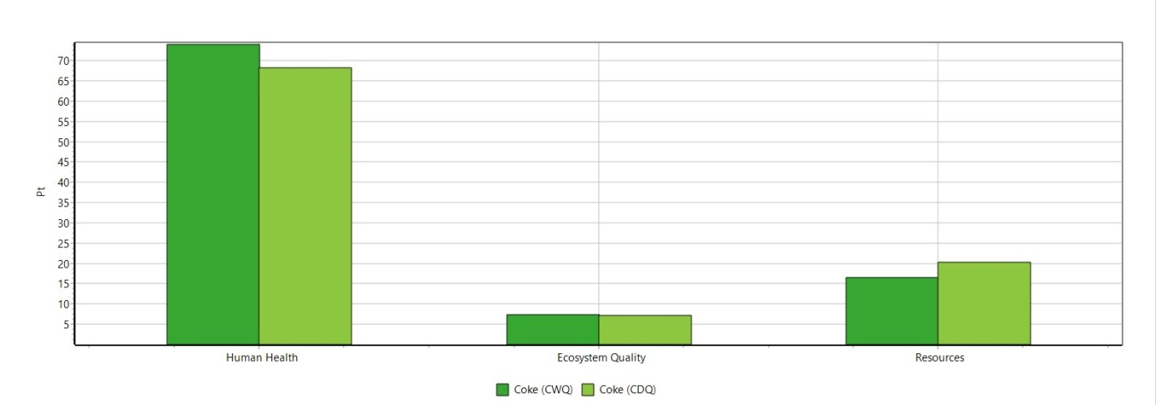
Результаты и обсуждения
Рис. 4. График нормализации по категориям ущерба при использовании методов мокрого и сухого тушения кокса.
Рис. 5. График взвешивания показывает изменение при использовании газа для производства электроэнергии.

Slide 8
Заключение
Использование технологии сухого тушения кокса позволяет сократить выбросы загрязняющих веществ в атмосферу, образующихся при мокром тушении. Также можно порекомендовать переход городского ТЭЦ на природный газ для производства электроэнергии, поскольку этот вариант является более безопасным для здоровья человека.
Перспективы исследования – сравнение углеродного следа технологий мокрого и сухого тушения кокса.

Slide 9
Спасибо
за внимание!
www.susu.ru

